Slide 1
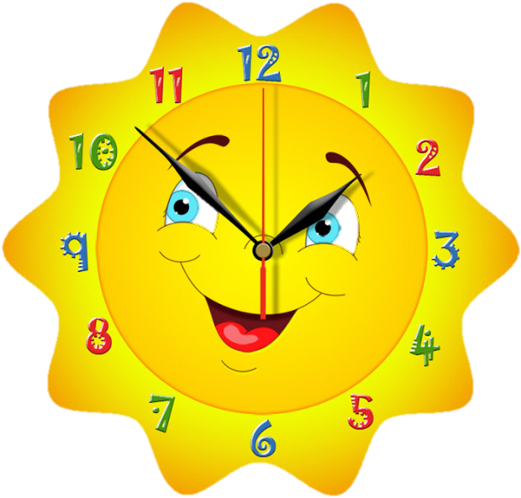
Определяем время по часам

Slide 2
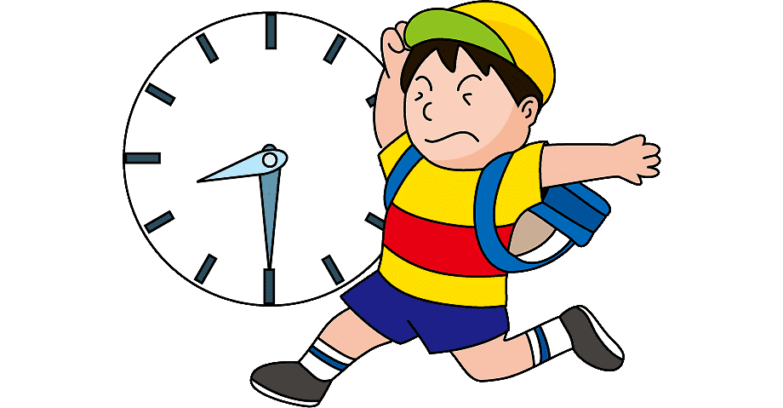
Время – это, то, чего нельзя ни коснуться, ни увидеть.

Slide 3
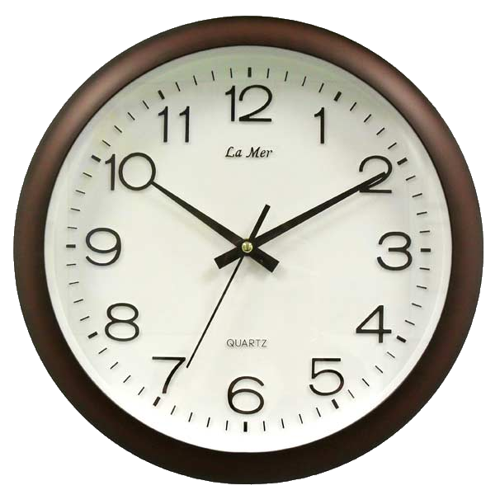
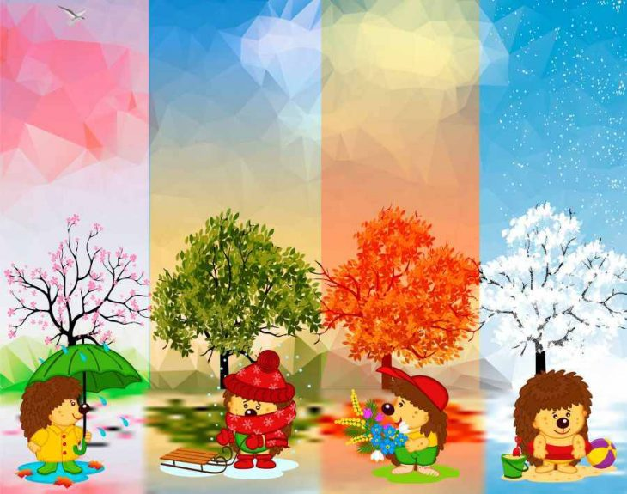
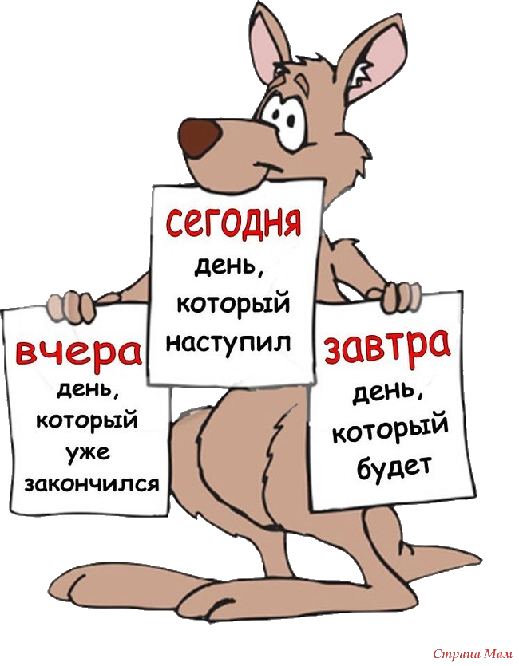
Вид времени

Slide 4
Что такое сутки?
Сутки- единица измерения времени, равная 24 часам. Другими словами, это время, за которое точка на поверхности Земли проходит по кругу и возвращается в своё начальное положение.

Slide 5
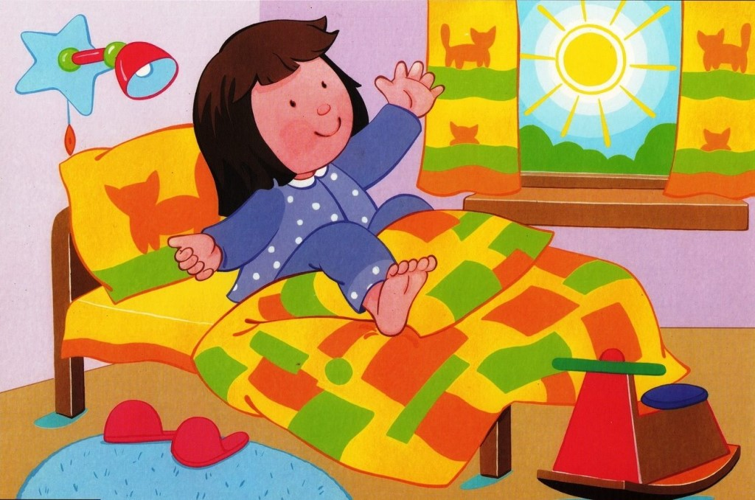
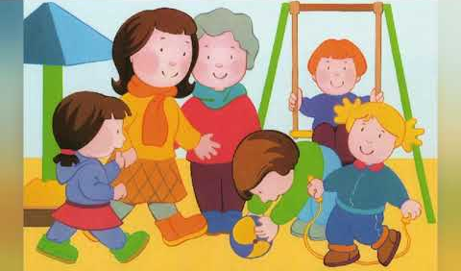

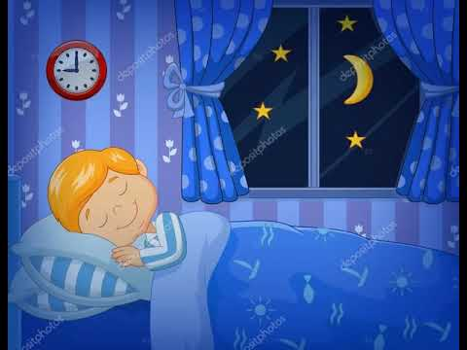
Части суток

